Slide 1
СЛОВАРЬ ТЕРМИНОВ
Фестиваль
«Юный Архитектор»

Slide 2
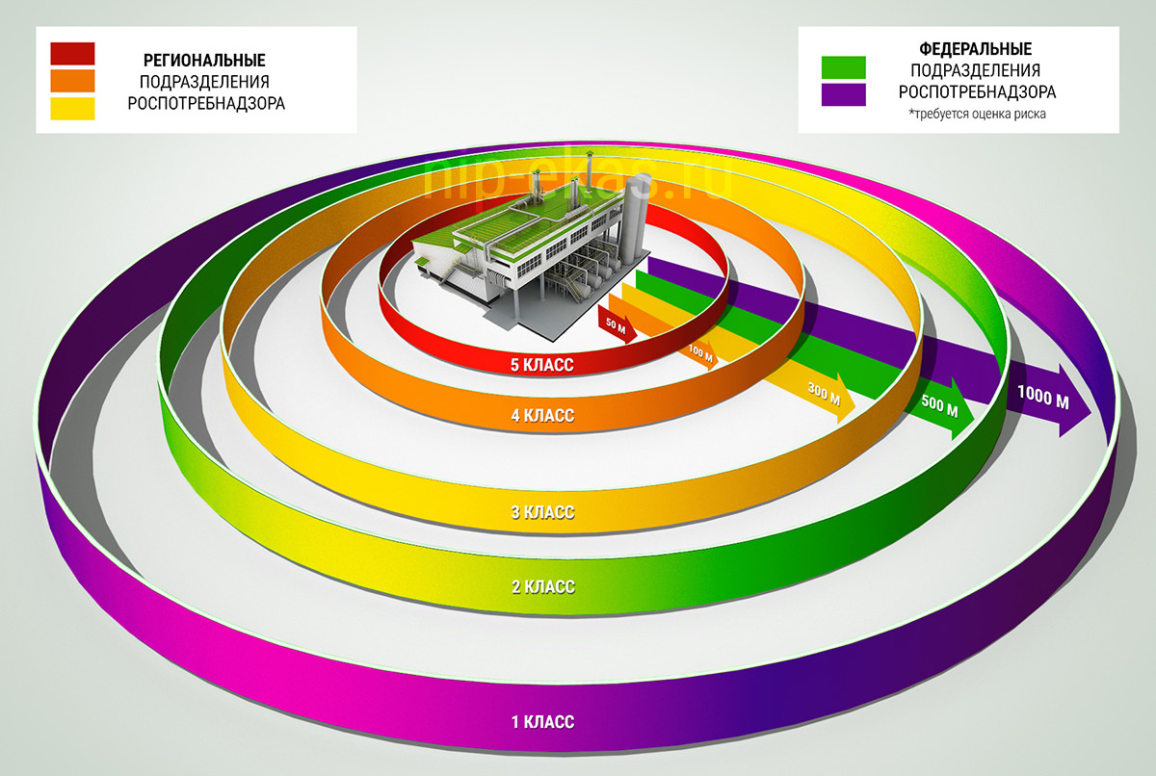
санитарно-защитная зона:
Специальная территория с особым режимом использования, устанавливаемая вокруг объектов и производств, являющихся источниками воздействия на среду обитания и здоровье человека.

Slide 3
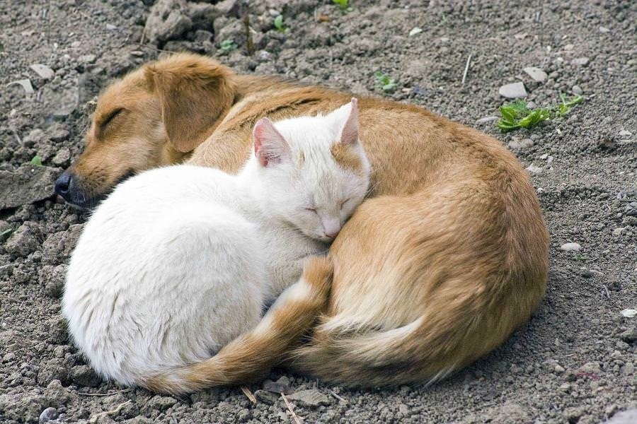
животное без владельца
(бездомное животное):
Животное, которое не имеет владельца или владелец которого неизвестен.

Slide 4
Волонтер (доброволец) –
физическое лицо, осуществляющее в свободное от работы (учебы) время добровольную социально направленную, общественно полезную деятельность, без получения денежного или материального вознаграждения (кроме случаев возможного возмещения связанных с осуществлением добровольческой (волонтерской) деятельности затрат).

Slide 5
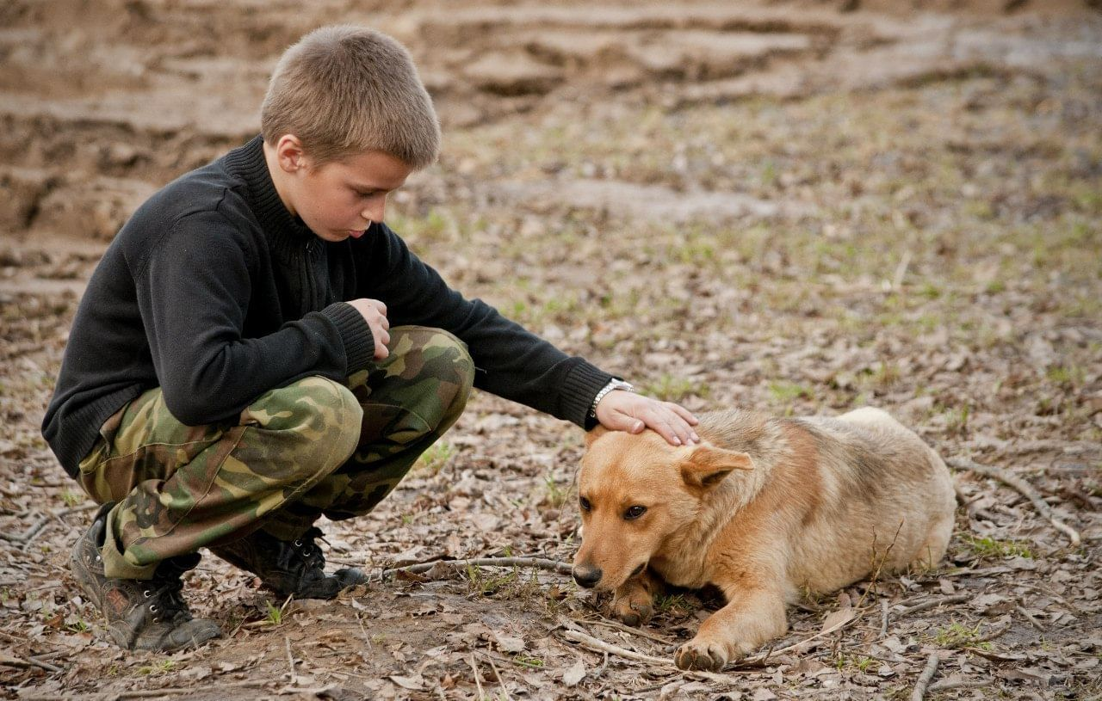
Милосердие –
это черта личности, проявляющаяся во внутренней готовности помочь, простить, посочувствовать, не преследуя собственных интересов, а руководствуясь исключительно бескорыстными побуждениями.

Slide 6
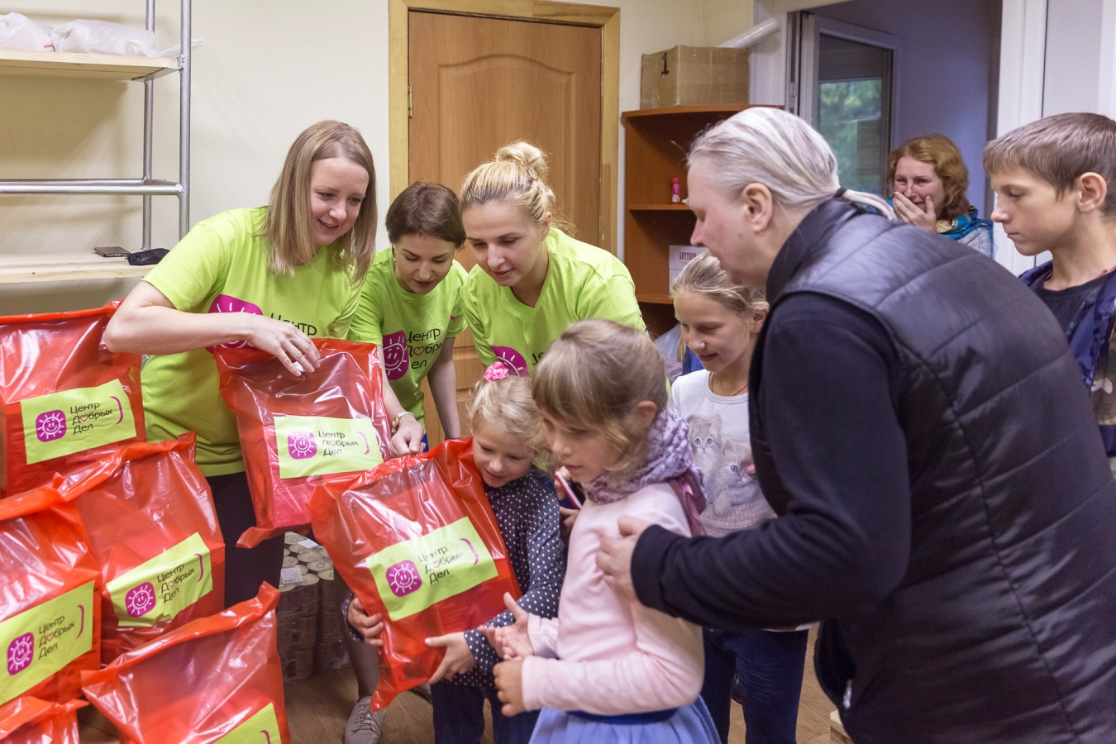
Благотворительность —
оказание помощи (безвозмездной или на льготных условиях) тем, кто в ней нуждается, милосердие, милость.

Slide 7
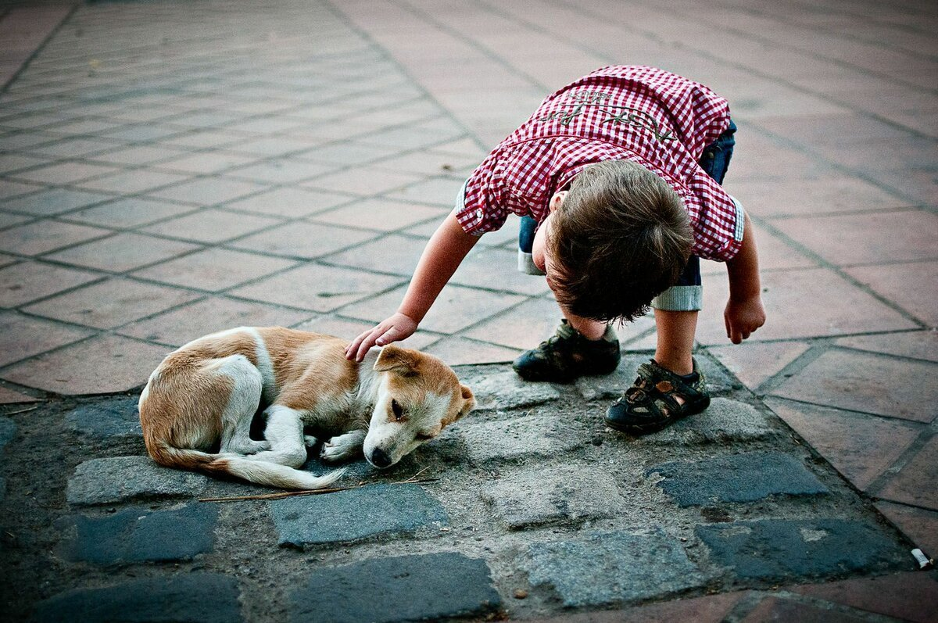
сострадание-
это чувство беспокойства, которое возникает в нас перед лицом того, кто нуждается или кто испытывает боль.

Slide 8
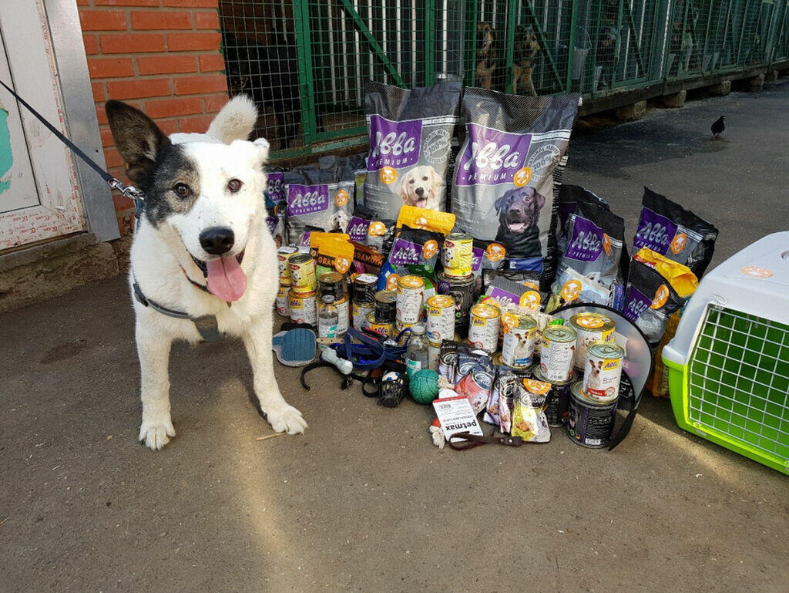
Пожертвование-
это дар на благотворительность, гуманитарную помощь или на благо какого-то дела.

Slide 9
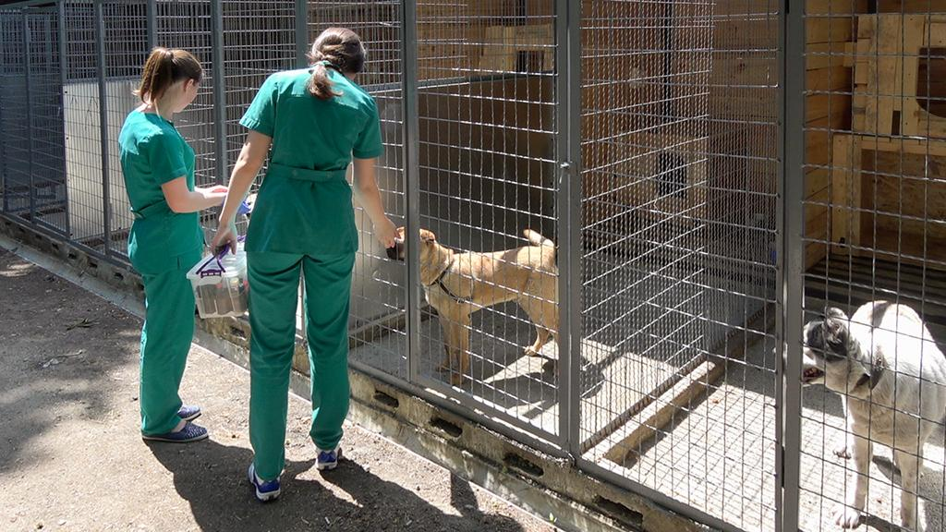
содержание животных:
Комплекс мероприятий по уходу за животным, включающий размещение, создание оптимальных зоогигиенических условий, соблюдение режима работы приюта.

Slide 10
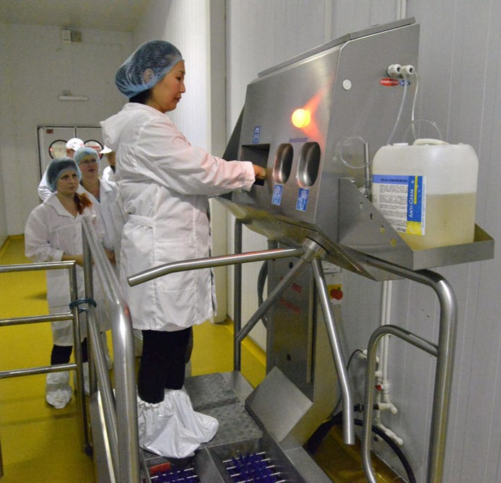
ветеринарно-санитарный пропускник:
Здание (помещение), расположенное при входе на территорию объекта и (или) при входе в обособленные производственные зоны и предназначенное для проведения санитарной обработки обслуживающего персонала и посетителей, а также для дезинфекции их одежды и обуви.

Slide 11
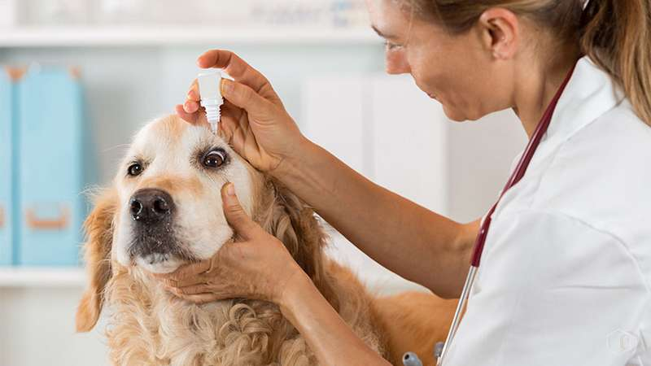
Ветеринария
Ветеринария —
отрасль науки, которая занимается лечением животных.
.

Slide 12
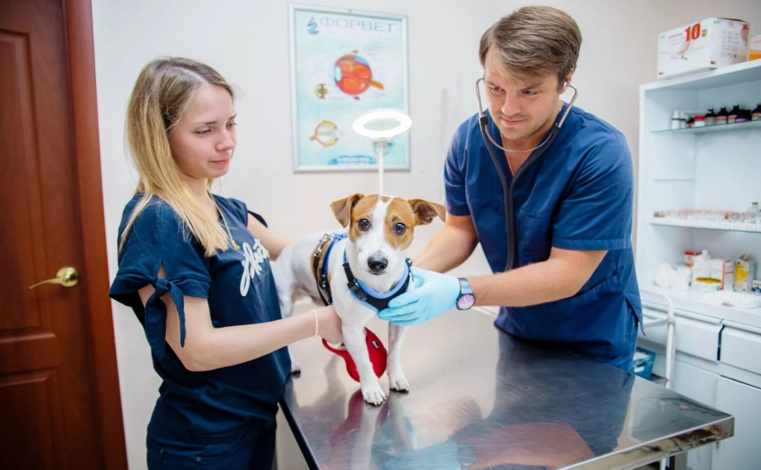
Ветеринарная клиника
Ветеринарная клиника — лечебно-профилактическое учреждение для оказания ветеринарной помощи больным животным на приеме в специализированном учреждении, либо на дому.

Slide 13
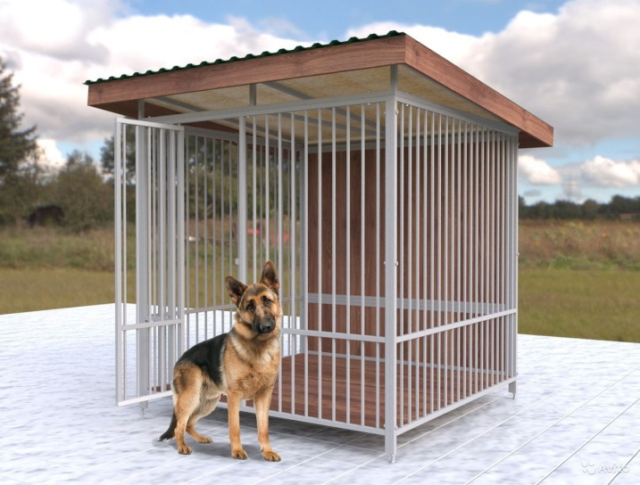
ВОЛЬЕР
Вольер представляет собой защитное сооружение для животного и предназначен для предоставления собаке оптимальных условий проживания и содержания. Вольер защищает животное от воздействия сквозняков, неблагоприятных метеорологических условий, таких как дождь и ливень, заморозки и холода.

Slide 14
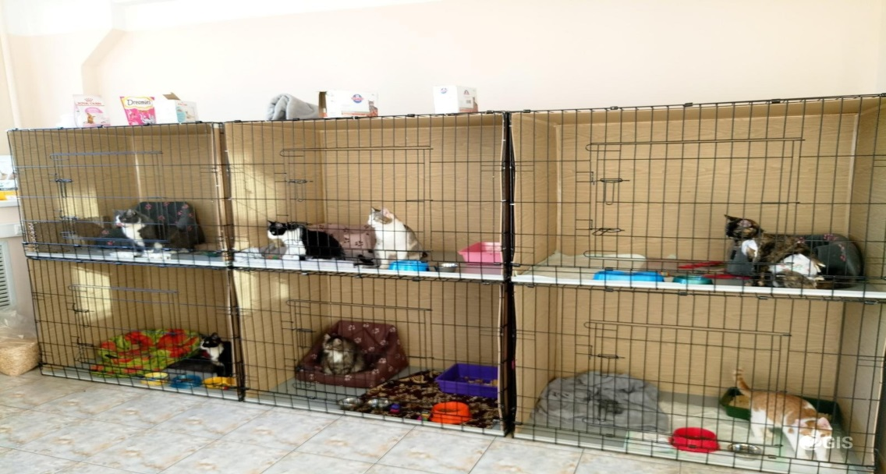
ВОЛЬЕР ДЛЯ СОДЕРЖАНИЯ КОШЕК
Кошачий вольер — это огороженный сеткой или прутьями участок для содержания животного. Он делается просторным, образует своего рода комнату для домашнего питомца. Кот не чувствует себя внутри насильно удерживаемым благодаря обустройству пространства всем необходимым — лежанками, туалетом, игровыми зонами, мисками с водой и едой.

Slide 15
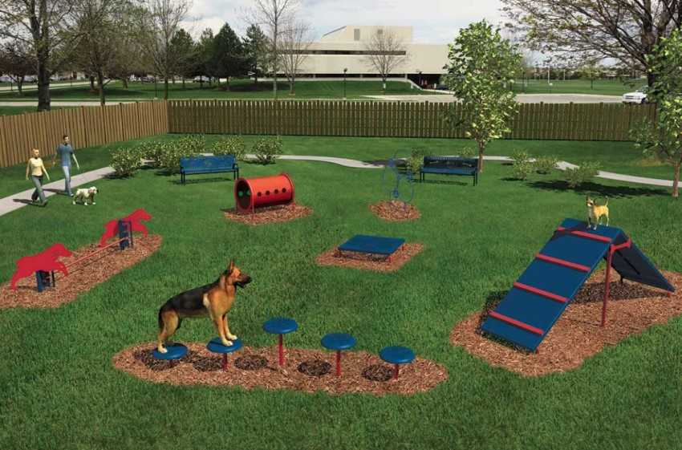
Выгульная площадка для собак:
Огороженная территория с покрытием, обеспечивающим ветеринарно-санитарные нормативы, для временного нахождения собак на открытом воздухе вне мест их постоянного или временного содержания.

Slide 16
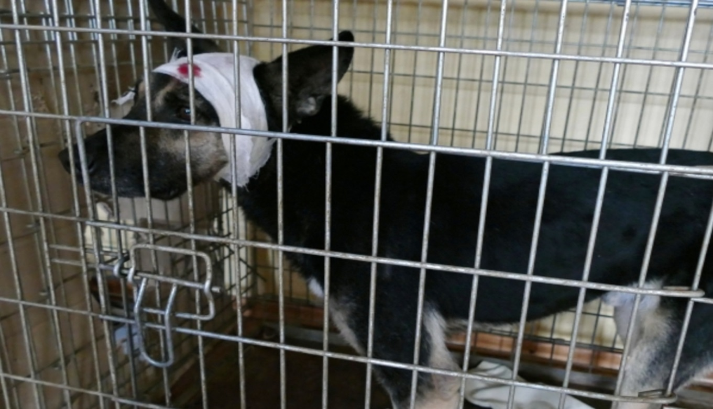
Изолятор:
Здание (помещение), предназначенное для содержания животных, больных заразными болезнями и подозрительных на наличие заболевания.

Slide 17
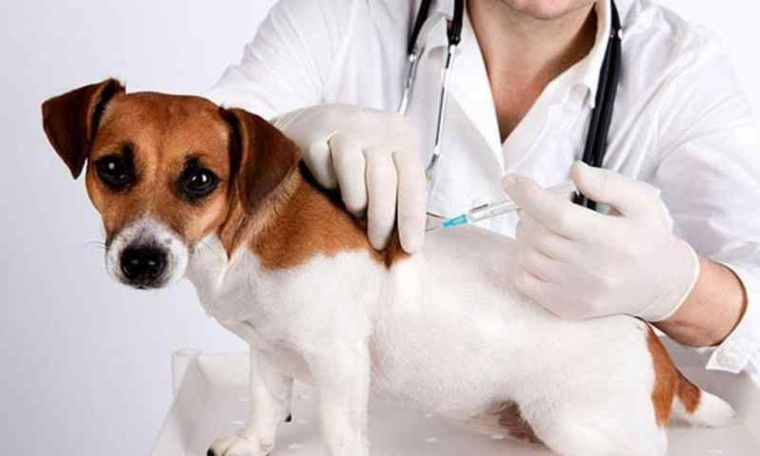
Карантинирование:
Комплекс мер, обеспечивающий изолированное от других животных содержание животных на период проведения соответствующих обследований, диагностических исследований и (или) лечебно-профилактических ветеринарных обработок.

Slide 18
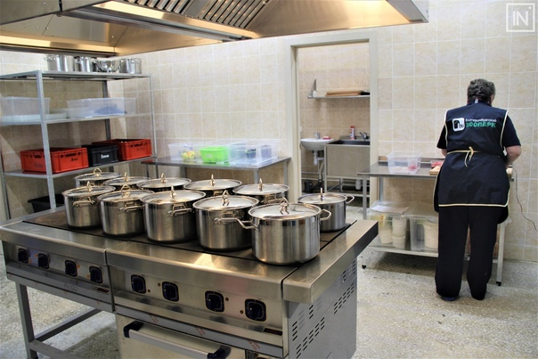
Кормокухня:
Помещение, в котором подготавливают корма к скармливанию, оборудованное в соответствии с направленностью приюта.

Slide 19
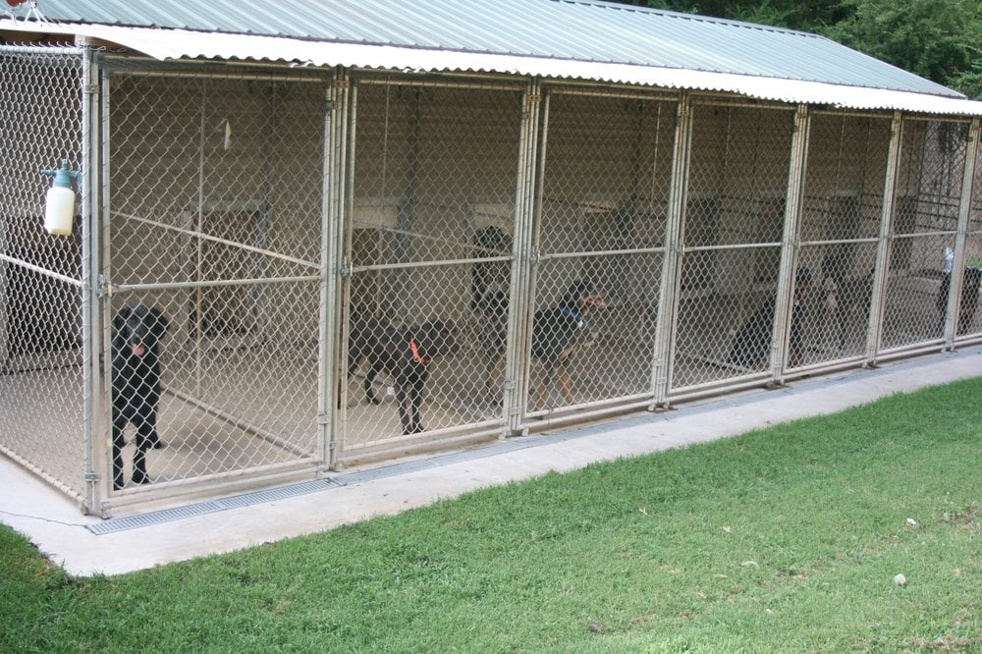
Павильон для содержания собак:
Здание, строение, состоящее из одного или двух рядов сблокированных между собой вольеров для содержания собак, обеспечивающих нормативные значения ветеринарных требований к размещению и содержанию собак.

Slide 20
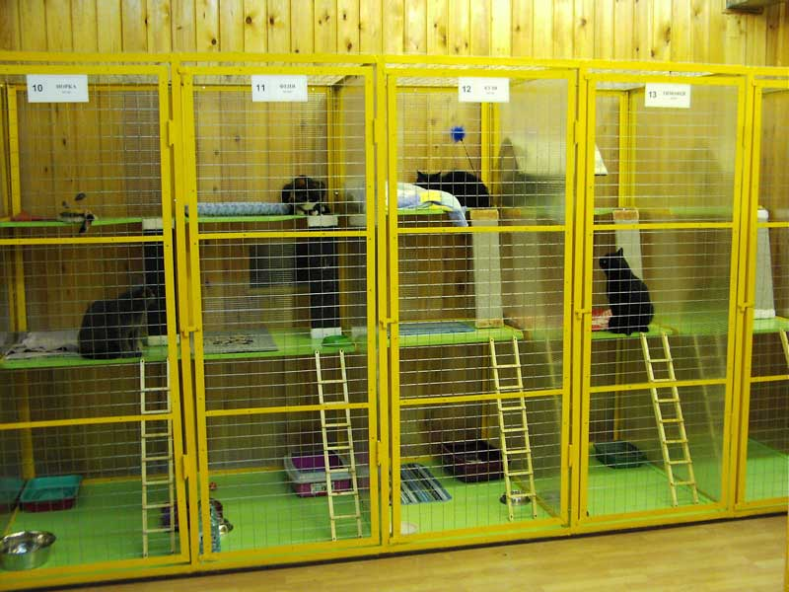
Передержка:
Временное содержание животных без владельца в приюте с момента поступления в карантин и выпуска после кастрации или стерилизации в места прежнего обитания (животных без владельцев), или передачи владельцам (безнадзорных животных).

Slide 21
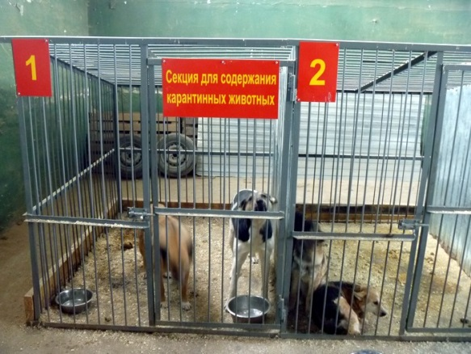
Помещение для карантинирования животных (карантин):
Помещение (здание) для выдерживания животных, подозрительных по инфекционным заболеваниям, и проведения в период карантинирования диагностических исследований на заразные болезни, иммунизации и других профилактических обработок животных.

